Slide 1
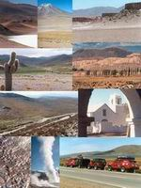
DESIERTO
DE ATACAMA
CHILE
Tierra vasta y misteriosa, el desierto de Atacama extiende un territorio de valles lunares, géiseres, volcanes y aguas termales. En este rincón más árido del planeta, un hotel te abre sus puertas.

Slide 2
En el norte de Chile, en la frontera de Bolivia y Perú, entre el Océano Pacífico y la Cordillera de los Andes, el desierto de Atacama se extiende por más de 1.000 km, formando uno de los rincones más secos del mundo. Salpicado de pueblos fantasmas, volcanes que a veces alcanzan más de 4000 metros, lagunas y lagos, está lleno de aguas termales, salares, valles lunares, geoglifos y géiseres.Su sequía es tal que ha permitido la conservación de multitud de tesoros arqueológicos, entre ellos las famosas momias de Atacama, anteriores a las de los desiertos egipcios. El paisaje alberga una fauna reconocida por sus flamencos (o flamencos Parinas), así como una gran cantidad de animales de la familia de los camélidos, como llamas, alpacas, guanacos y vicuñas. Los algarrobos y chanares, árboles típicos de Atacama, de tamaños y formas inusuales, brindan un poco de sombra en los oasis.

Slide 3
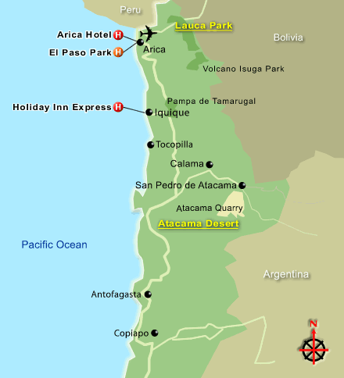

Slide 4
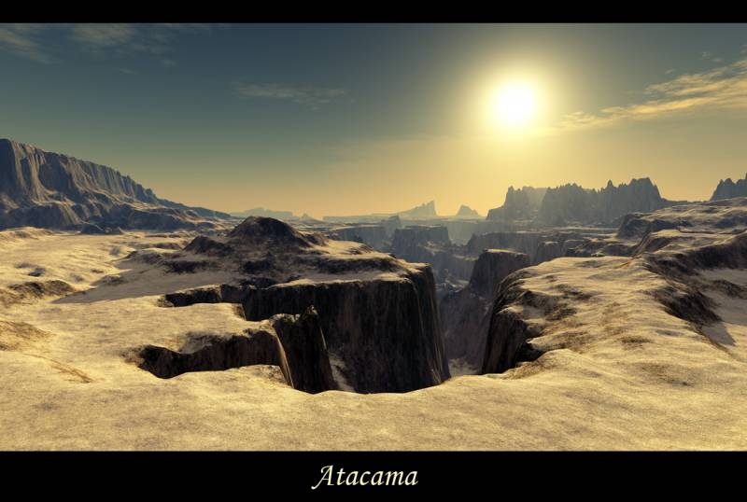

Slide 5
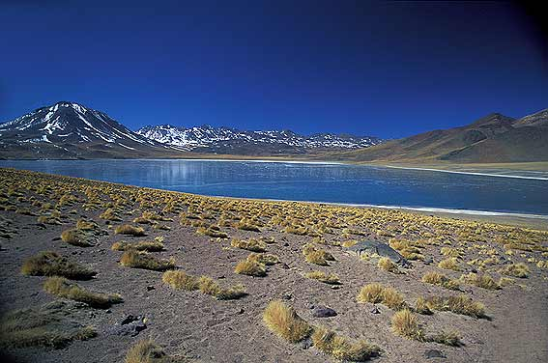

Slide 6
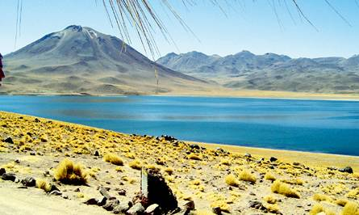

Slide 7
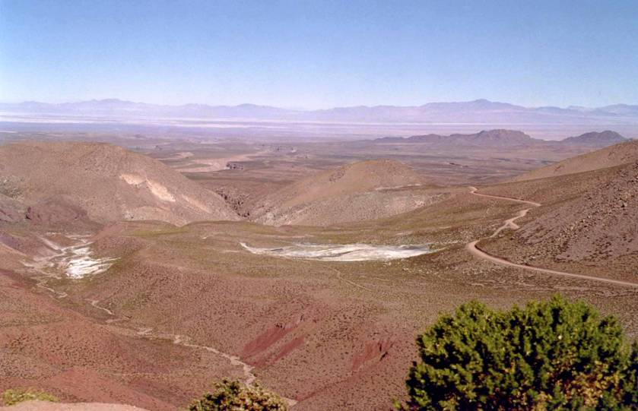

Slide 8
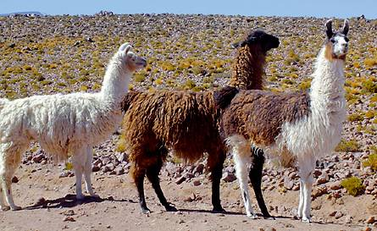

Slide 9
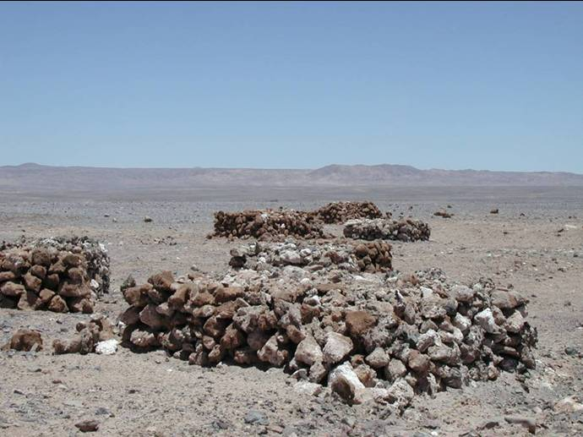

Slide 10
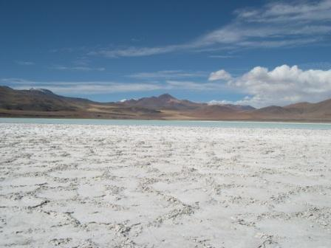

Slide 11
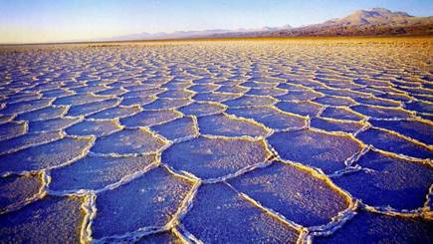

Slide 12
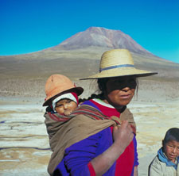

Slide 13
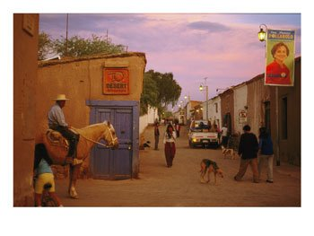

Slide 14
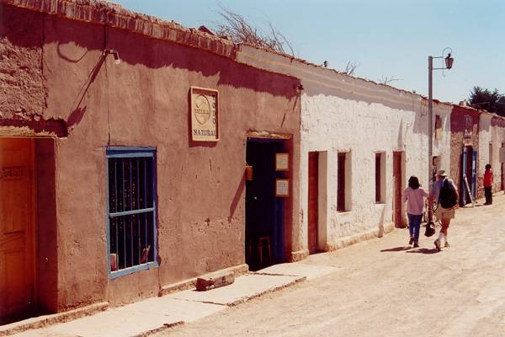

Slide 15
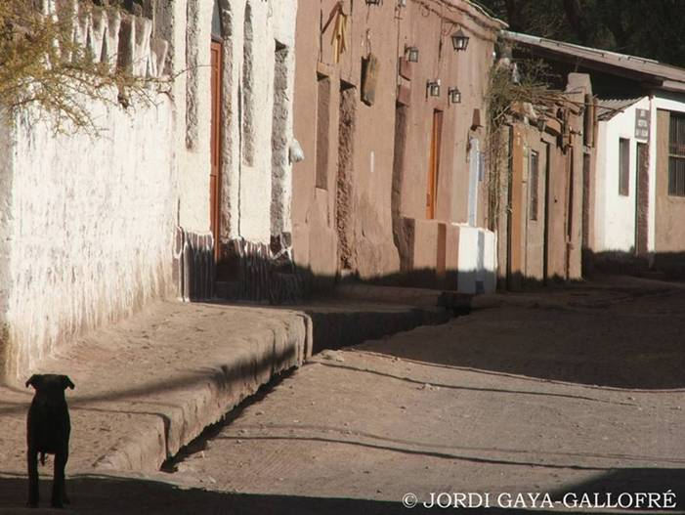

Slide 16
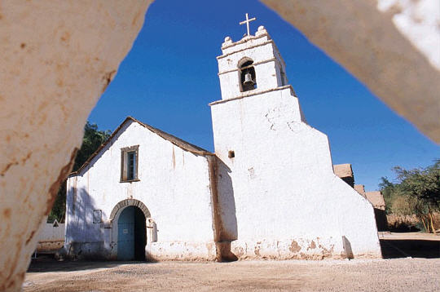

Slide 17
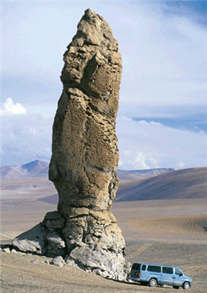

Slide 18
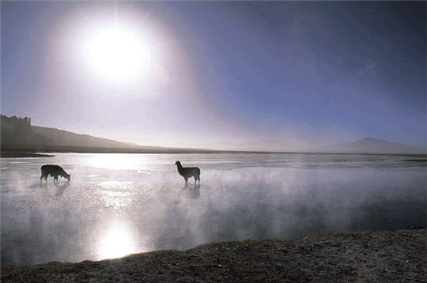

Slide 19
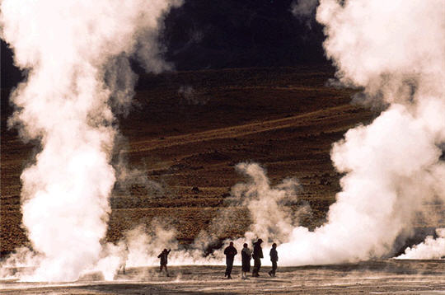

Slide 20
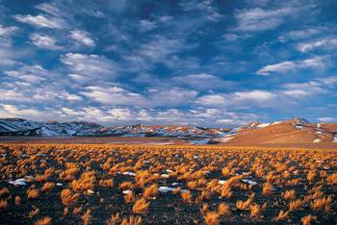

Slide 21
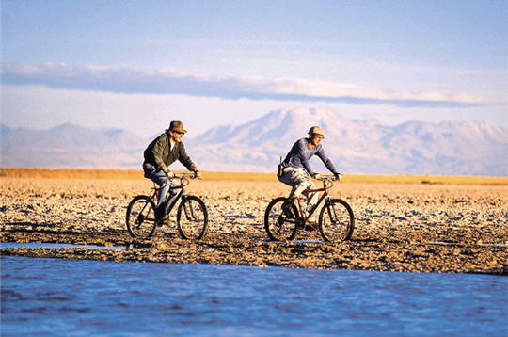

Slide 22
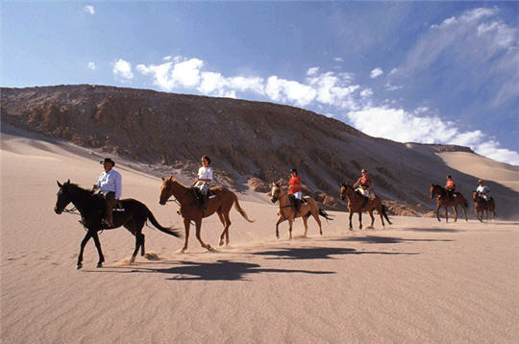

Slide 23
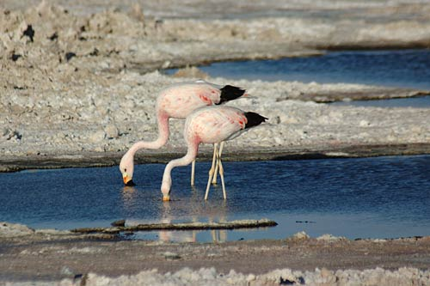

Slide 24
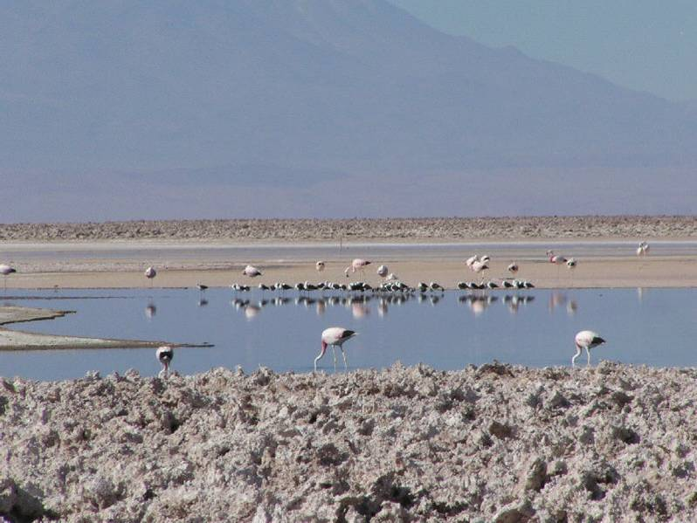

Slide 25
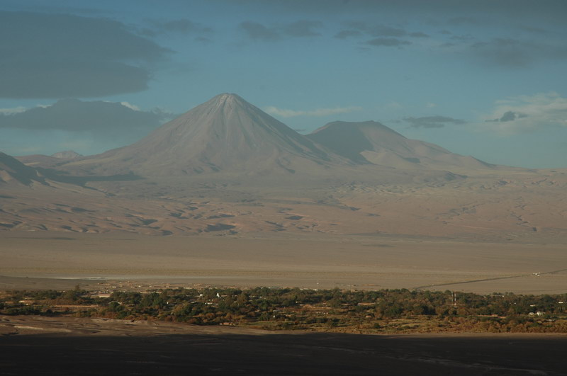

Slide 26
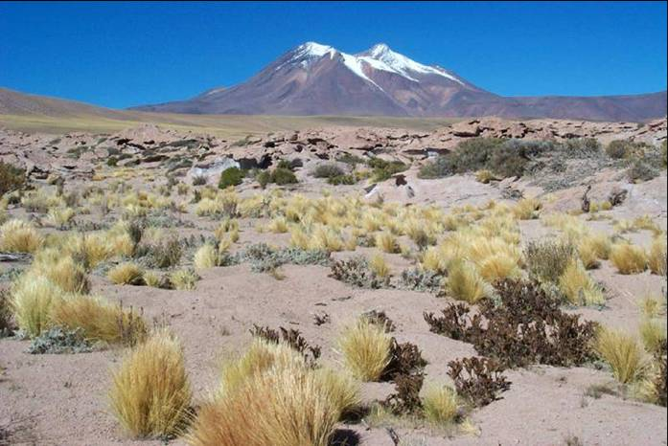

Slide 27
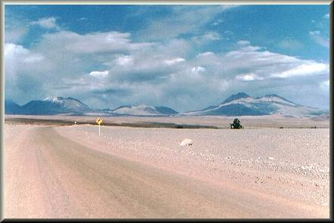

Slide 28
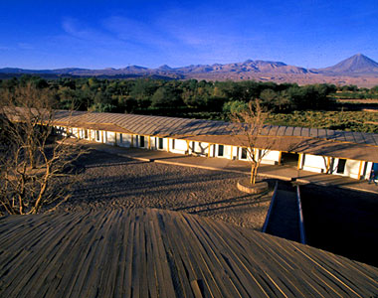

Slide 29
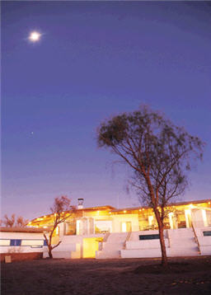

Slide 30
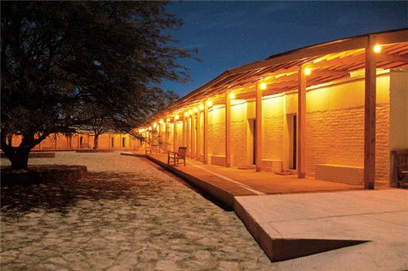

Slide 31
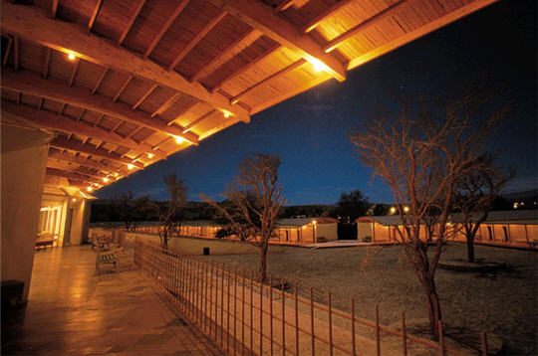

Slide 32
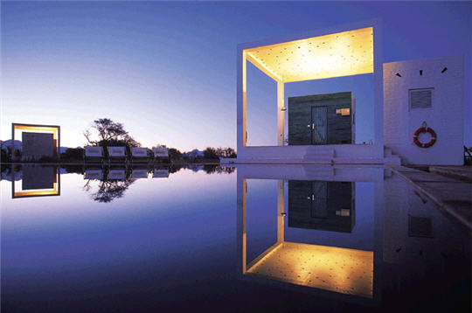

Slide 33
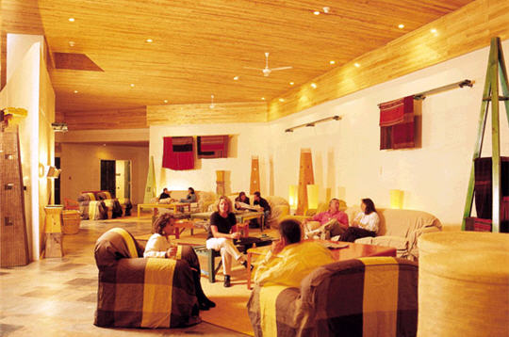

Slide 34
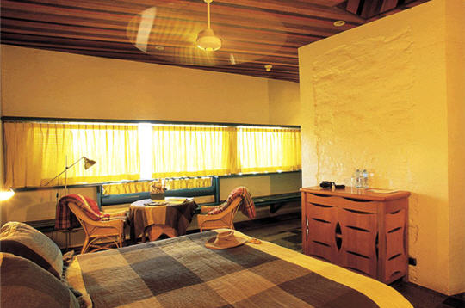

Slide 35
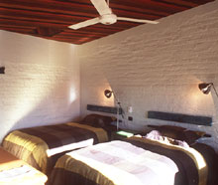

Slide 36
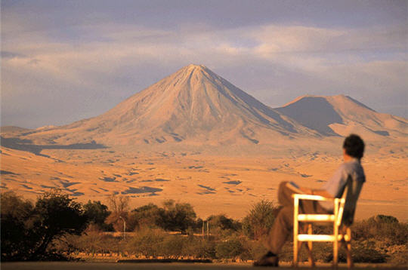

Slide 37
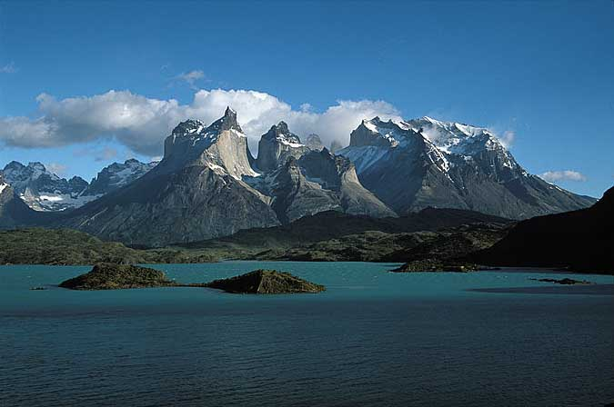

Slide 38
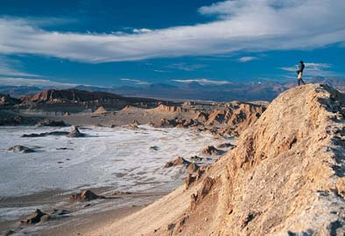

Slide 39
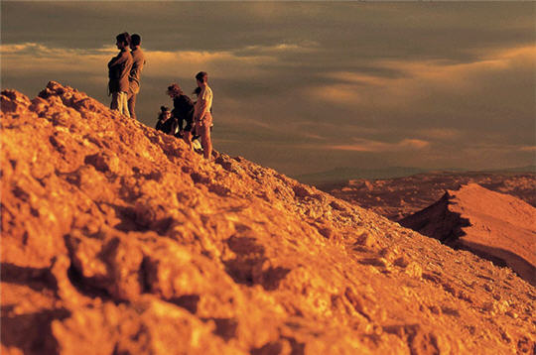

Slide 40
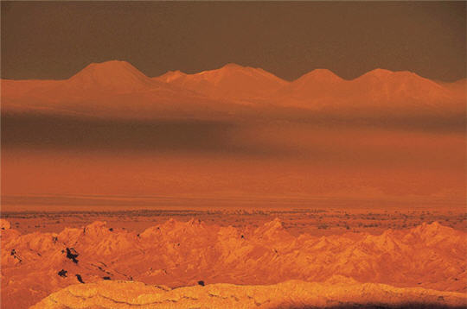

Slide 41
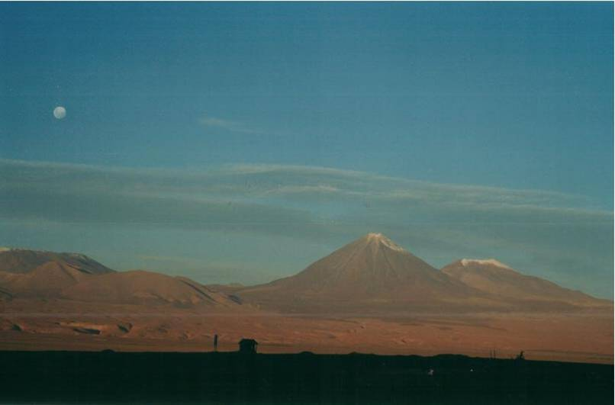

Slide 42
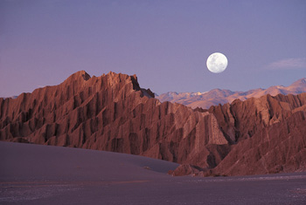

Slide 43
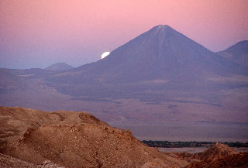

Slide 44
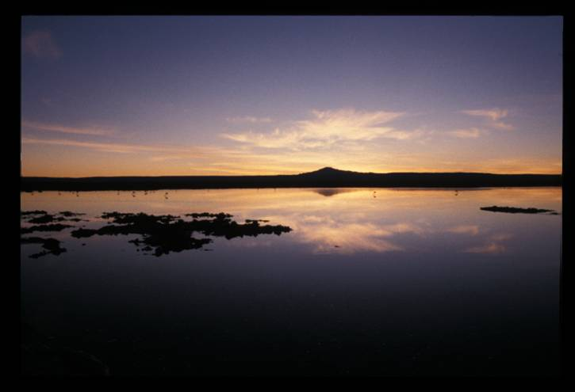

Slide 45







¿Te ha gustado?
Puedes ver más entrando
Aquí
Además puedes recibir powerpoints en tu correo electrónico suscribiéndote aquí:

